Slide 1



МУНИЦИПАЛЬНОЕ ДОШКОЛЬНОЕ ОБРАЗОВАТЕЛЬНОЕ УЧРЕЖДЕНИЕ
«ДЕТСКИЙ САД № 21 «УМКА»
___________________________________________________________________________
село Совхоз «Боровский
«Воспитание дошкольников на основе духовно –нравственных ценностей наров России»
Подготовил воспитатель: Луканина Л.Г.

Slide 2
Цель работы:
Воспитание гармонично –развитой и социально –ответственной личности на основе духовно –нравственных ценностей народов РФ, исторических и национальных традиций .
Задачи:
Углублять представление о нашей малой Родине,
Формировать первичное представление о вере, традициях и обрядах
Воспитывать уважение к окружающим, желание помочь, выручить. доставить радость трудом и заботой,
- Приобщать детей ко всем видам фольклорного жанра: сказки, хороводные игры, пословицы, поговорки, считалки, загадки.
- Знать и различать народное искусство, промыслы, как основу русской культуры.
- Развивать индивидуальность ребёнка, через приобщение к духовным ценностям.
- Воспитывать интерес к народному искусству, его необходимости и ценности, уважение к труду и таланту мастеров.

Slide 3
Моя малая Родина село совхоз «Боровский»
Совхоз «Боровский» — село в Боровском района Калужской области
В XIV-XVI веках на территории современного села находилось древнерусское поселение – погост Троица. Оно впервые упоминается в 1433 году, в духовной грамоте князя Юрия Дмитриевича, сына Дмитрия Донского.
Село упоминается в письменных документах 1613 и 1625 годов, в котором погост именуется Троицой в Косеках.
В 1704 году в селе вновь начато строительство церкви «во имя Живоначальной Троицы, что в Косягах».
В XIX веке население села Косяги составляли только церковнослужители со своими семьями. В 1874 году в Косягах построена новая деревянная церковь Святой Троицы на каменном основании и с колокольней. В 1891 году в селе открыта церковно-приходская школа. В 1916 году в церковно-приходской школе обучались 28 мальчиков и 23 девочки, учительницей работала Александра Васильевна Чернышева (закончившая второклассную земскую школу). В приход церкви тогда входили помимо поселка Балабаново деревни Вашутино, Кабицыно, Ново-Михайловское, Маланьино, Лапшинка. Общее число дворов – 270, в коих проживало 777 мужчин и 930 женщин.
После Октябрьской революции сельский храм пережил изъятие церковных ценностей и закрытие. Здание церкви долгое время использовалось для хозяйственных нужд созданного в селе совхоза, а после Великой Отечественной войны было разобрано.
Вот так закончилась история села Косяги – Троице Секии. Началась история села Совхоз Боровский. Но жители поселения уже делают первые шаги по восстановлению связи времен – в селе установлен Поклонный крест на месте строительства нового храма - тоже в честь Святой Троицы, начат сбор средств на его возведение.
В годы советской власти село было переименовано в село совхоза «Боровский».

Slide 4
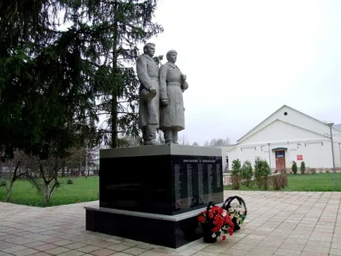
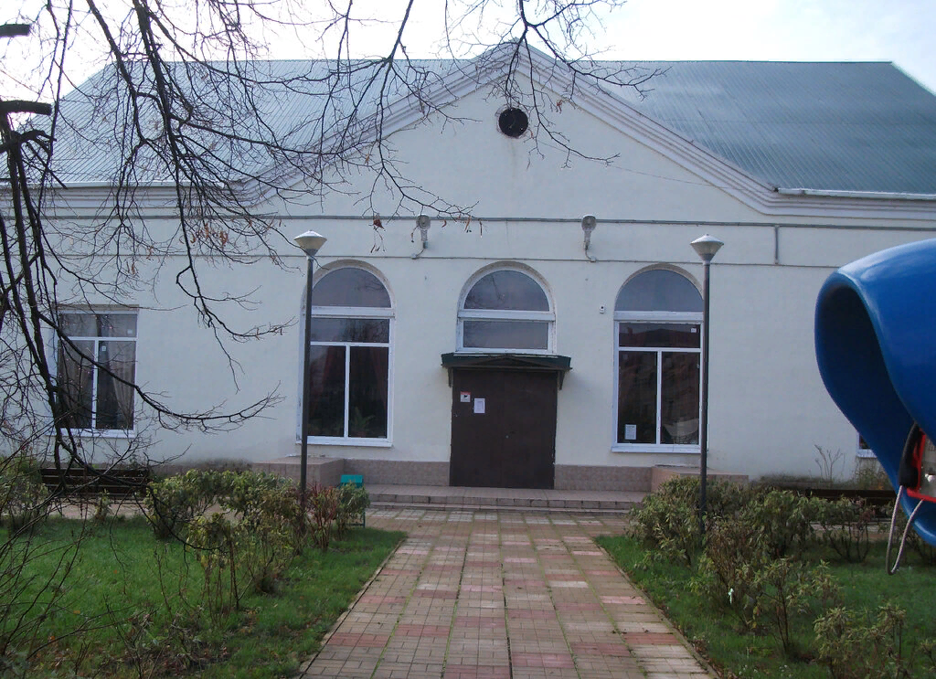
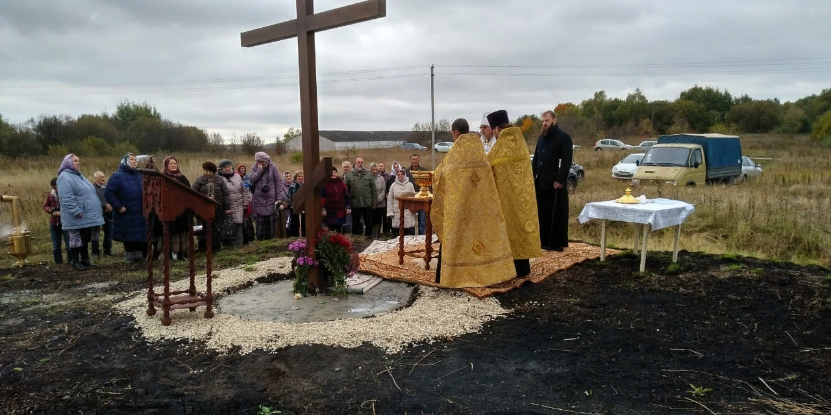
Мое родное село совхоз «Боровский»

Slide 5
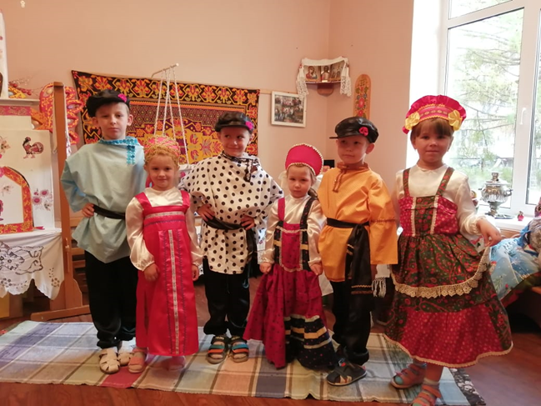
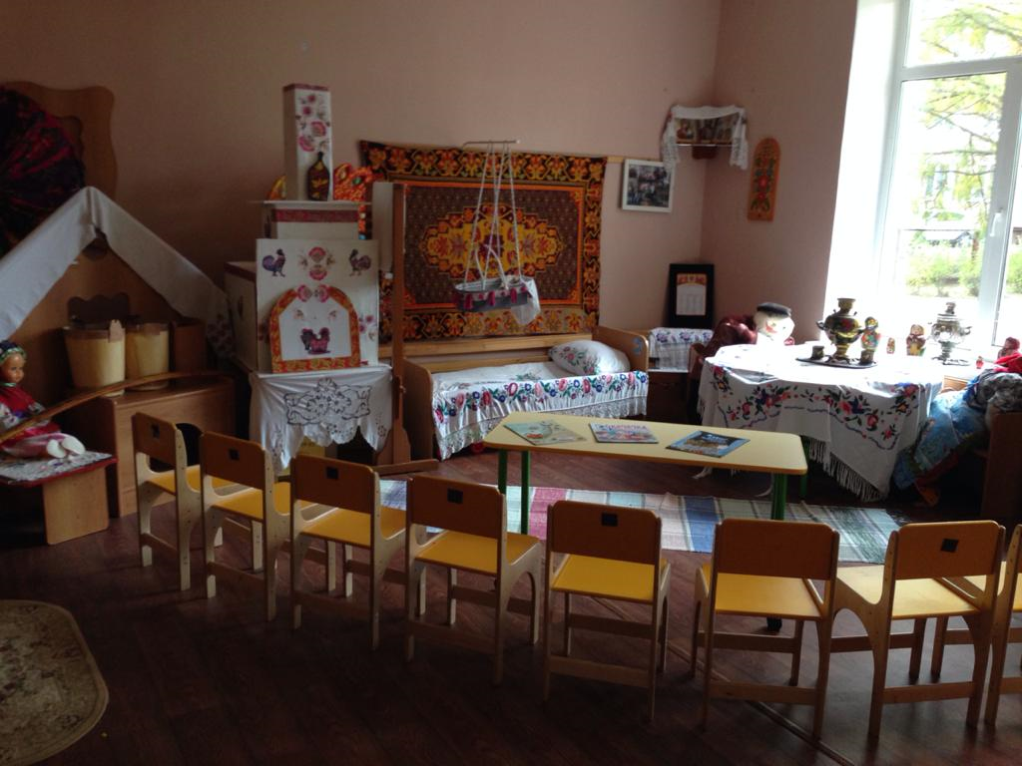
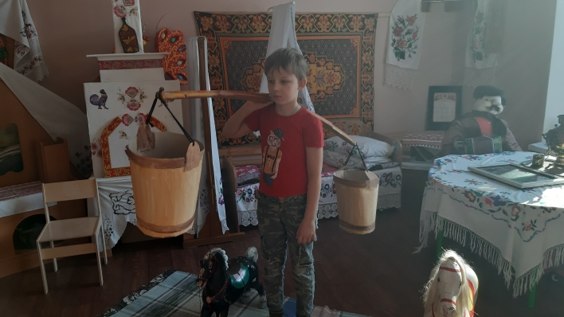
Создание музея «Русская изба»
В детском саду создан музей «Русская изба», где размещены предметы обихода жизни наших предков.
Посещая русскую избу, дошкольники знакомятся с народным бытом, с «бабьим» кутом. кухонными
принадлежностями : кочерга, ухват, чугунок, горшок, крынка, прялка, самовар, коромысло, деревянные ведра, игрушками, красным уголком.

Slide 6
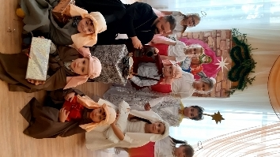
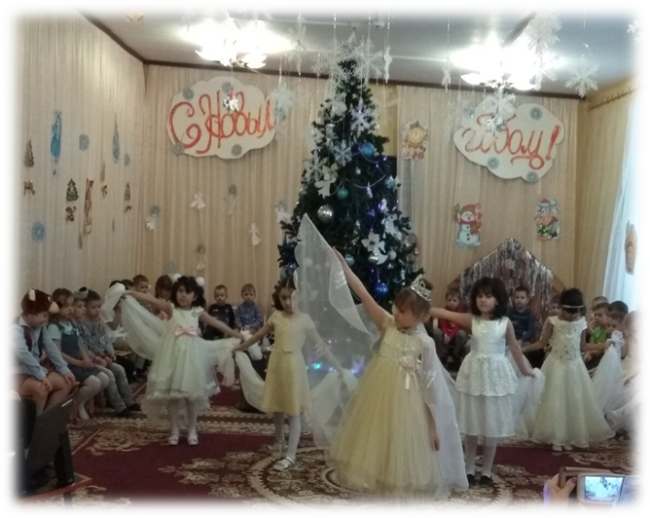
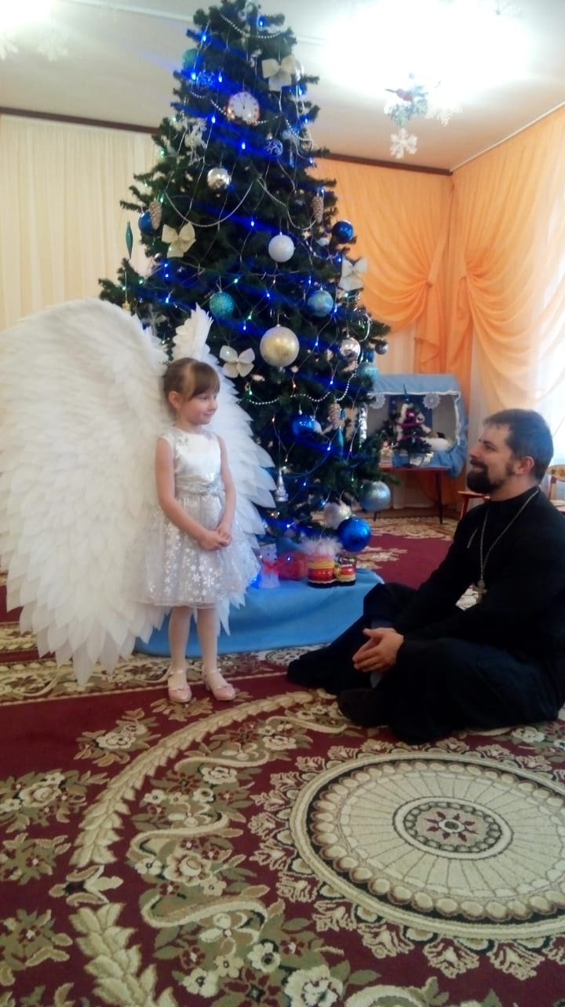
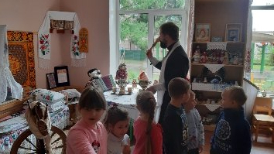
Знакомство с православными и праздниками.
Педагоги знакомят дошкольников с православными праздниками: Рождество Пресвятой Богородицы, Рождество Христово, Вербное Воскресенье, Красная Пасха. На встречи регулярно приходит иерей - отец Вадим.

Slide 7
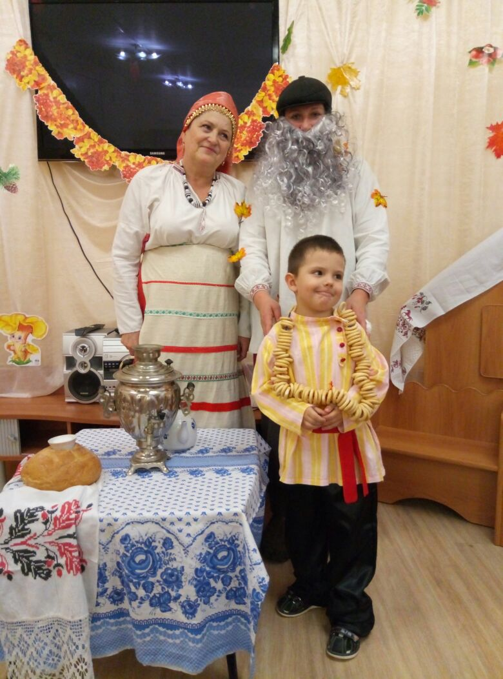
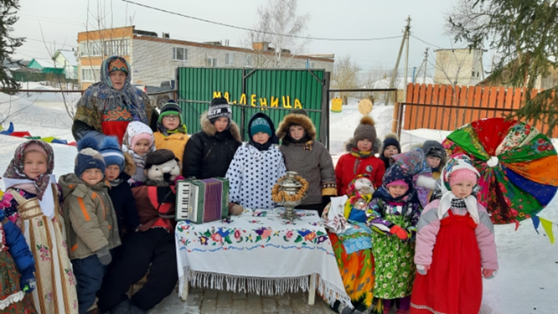
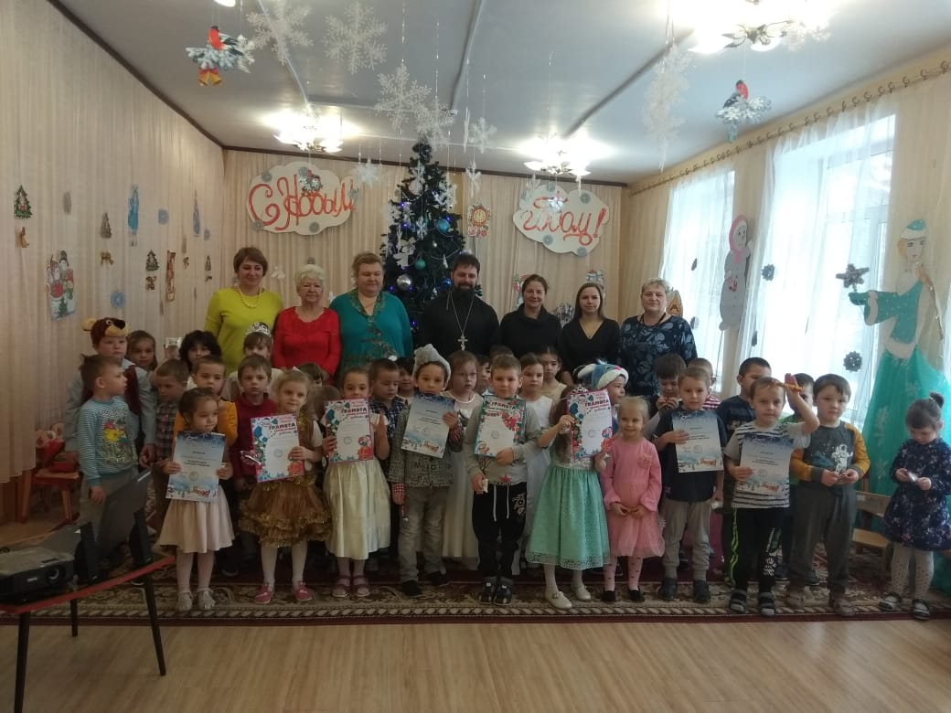
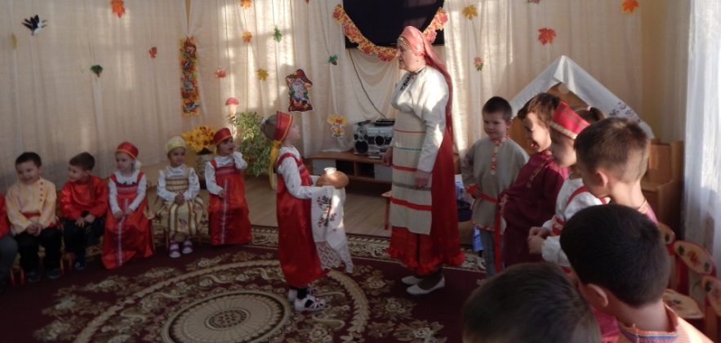
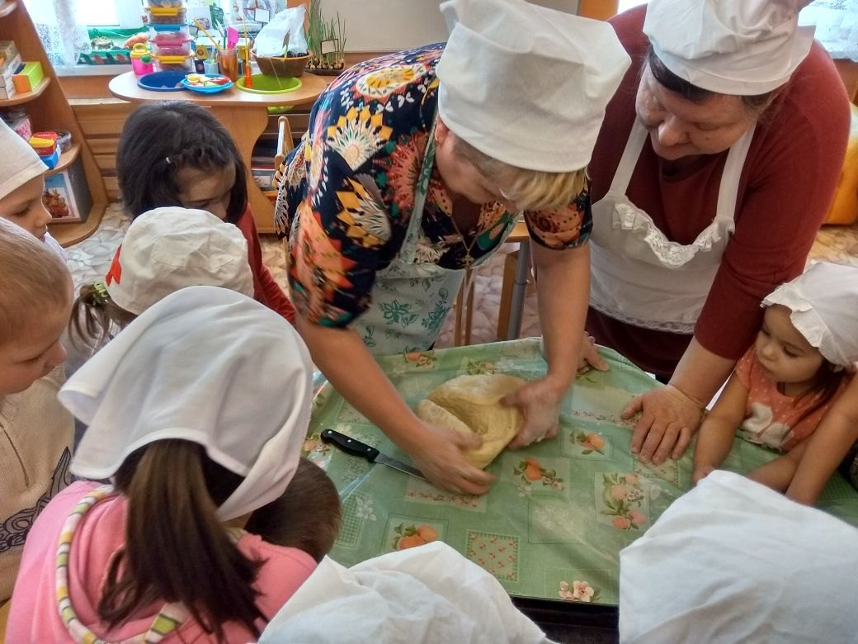
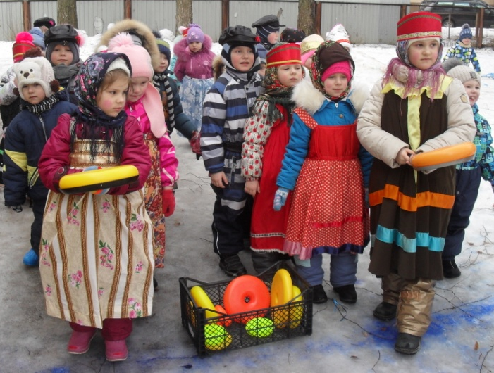
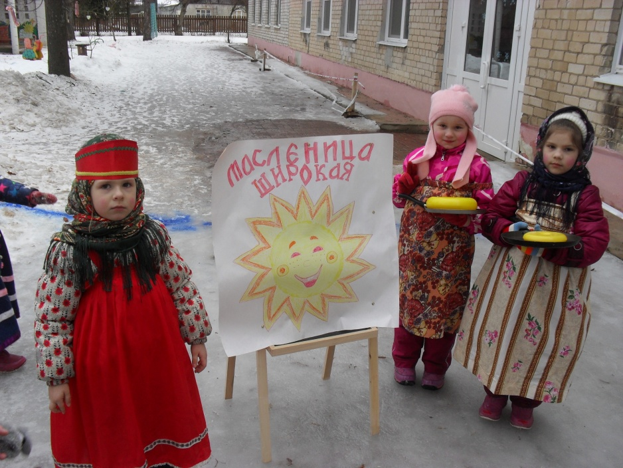
Традиционные и обрядовые праздники.
Обрядовые праздники тесно связаны с трудом и различными сторонами общественной жизни человека.
Цикличность народного календаря повторяет праздники : Осенины, Масленица, Сороки

Slide 8


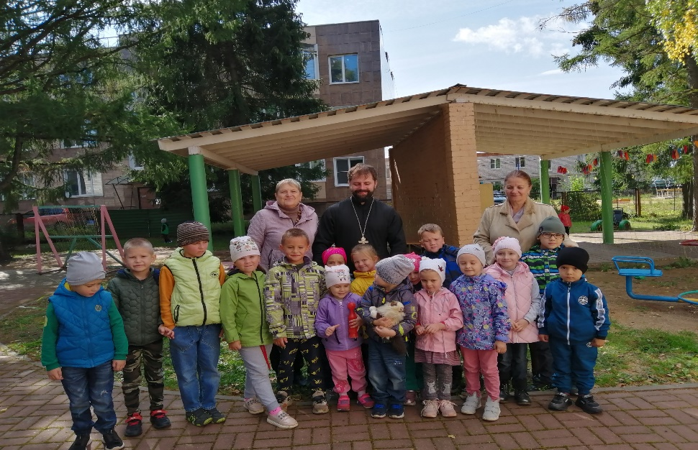
Знакомство с представлением семьи.
Педагоги знакомят дошкольников с семьей, формируют понятие ценности семьи. Учат уважать старших, проявлять любовь, уважение и терпение.

Slide 9
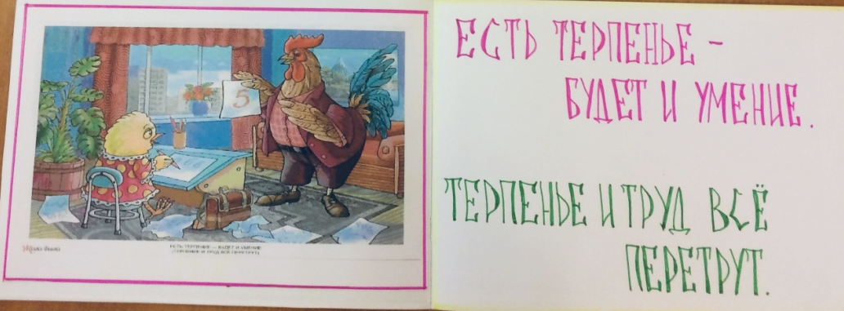
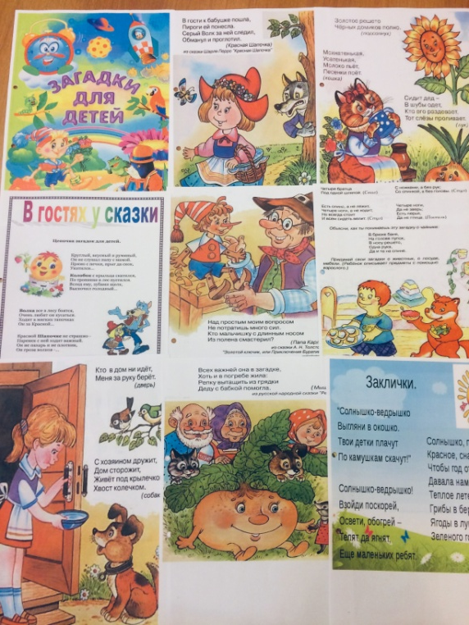
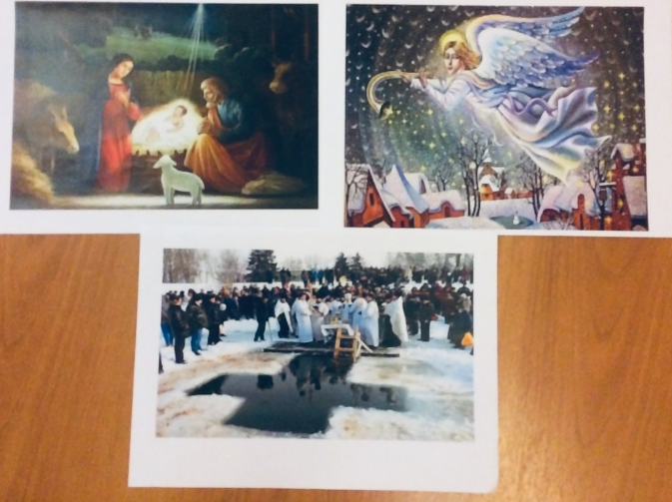
Русский народный фольклор - это сказки, песни, частушки, пестушки, пословицы, поговорки, былины . Знакомясь с фольклором, ребенок приобщается к нравственным ценностям.

Slide 10
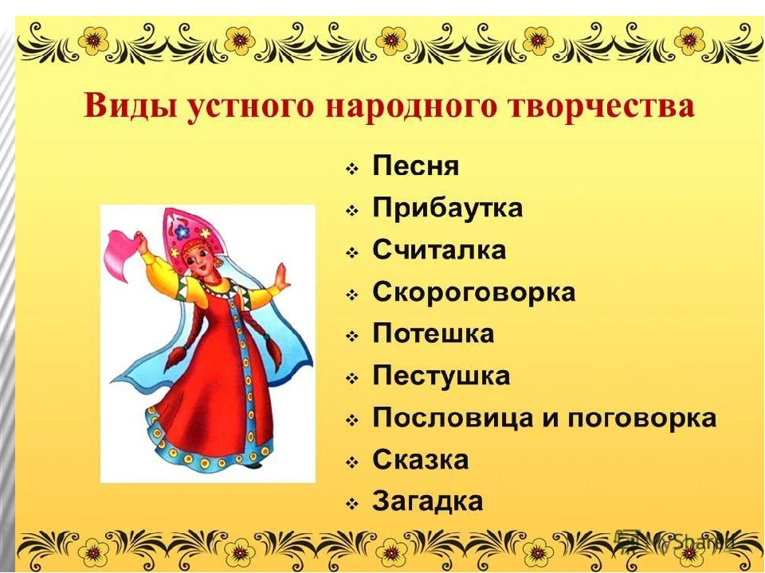

Slide 11
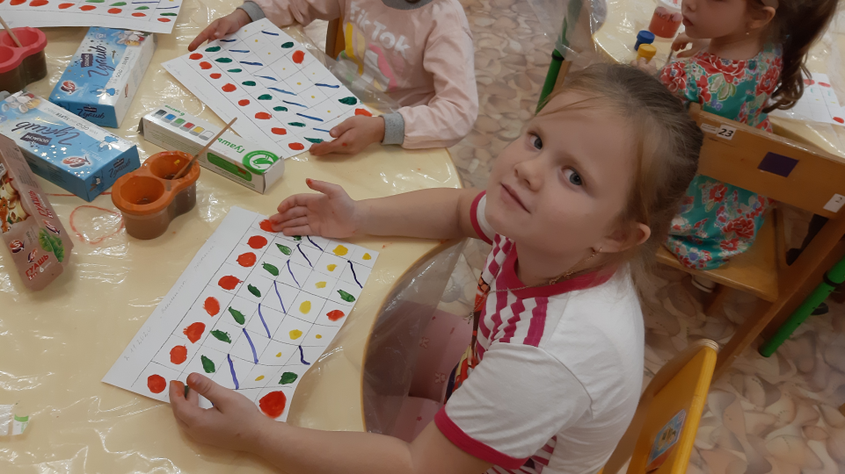
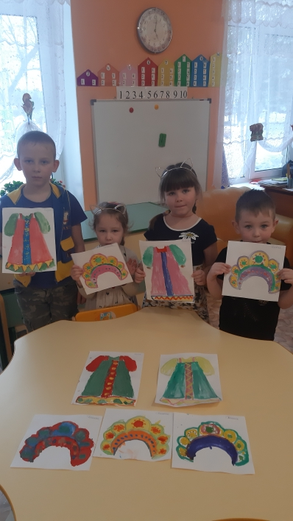
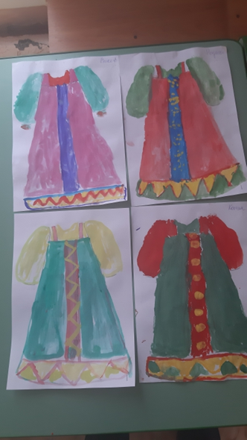
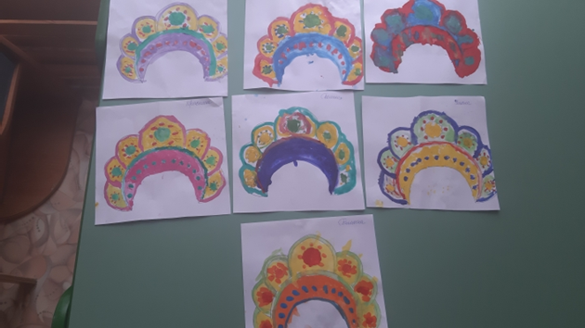
Творческая художественная деятельность детей
знакомство с элементами росписи , используемые для росписи посуды , игрушек.

Slide 12
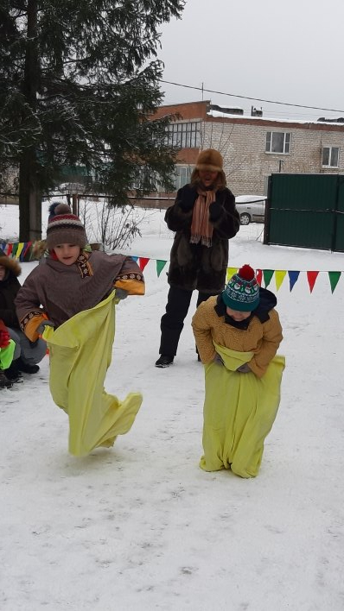
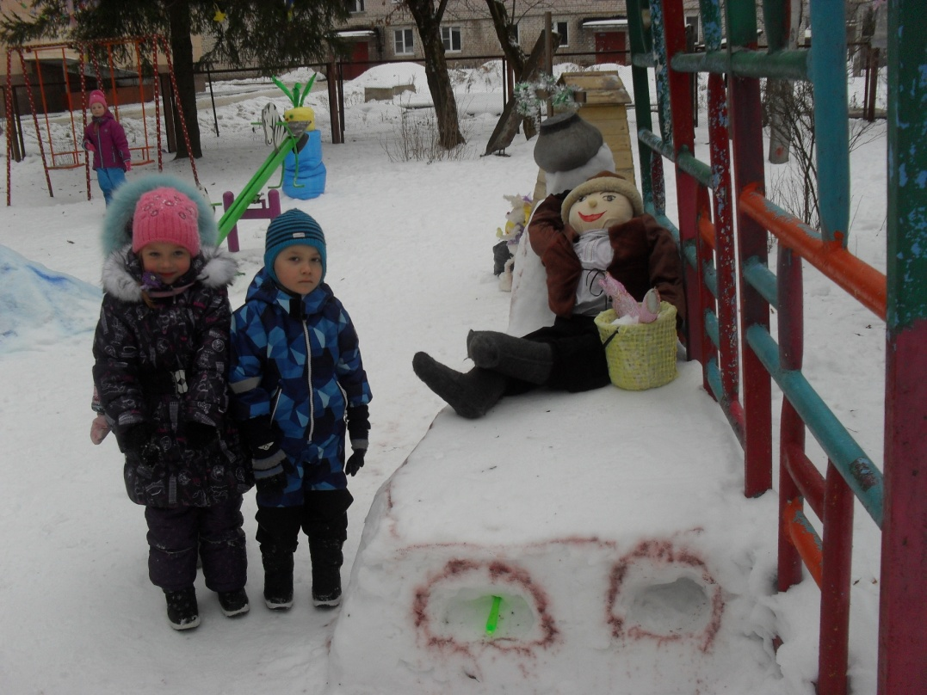
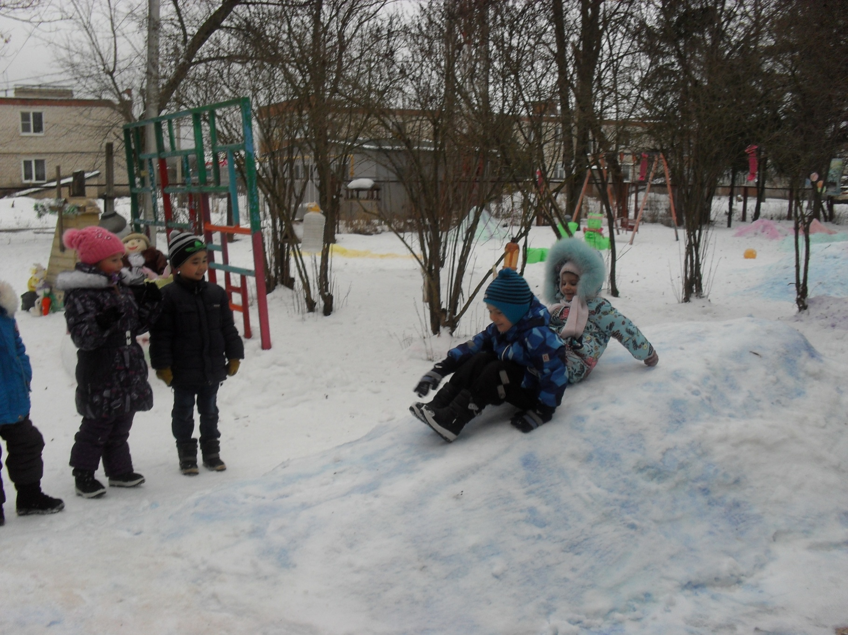
Русские народные игры, забавы.
В русских народных играх сохранился колорит обычаев, оригинальность самовыражения народа, своеобразие языка, формы и содержания разговорных текстов. Дети любят веселые считалки, жеребьевки, сопровождающие игры.
Народная игра отражает образы жизни, национальные традиции и обычаи.
Народные игры вызывают активность мысли, способствуют расширению кругозора. Кроме того, они совершенствуют все психические процессы – внимание, память, воображение, стимулируя переход детского организма на более высокую ступень развития. Они являются неотъемлемой частью художественного, физического, эмоционального формирования дошкольника.
С детьми были разучены такие игры, как «Горелки», «Золотые ворота», «Гуси-гуси», «Масленица», «Мороз Красный нос», «Краски», «Колечко», «Заря-заряница»,«Бояре» и др. Дети с большим удовольствием играли в них. Через народные игры дети выполнять правила игры, соблюдают нормы поведения.

Slide 13
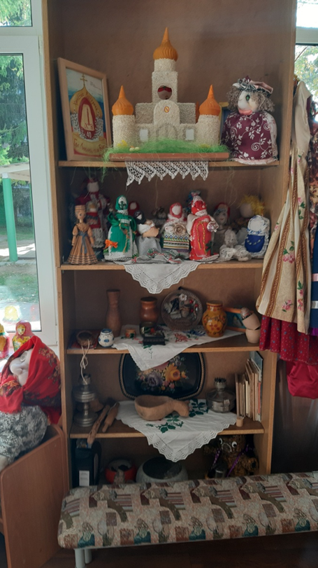
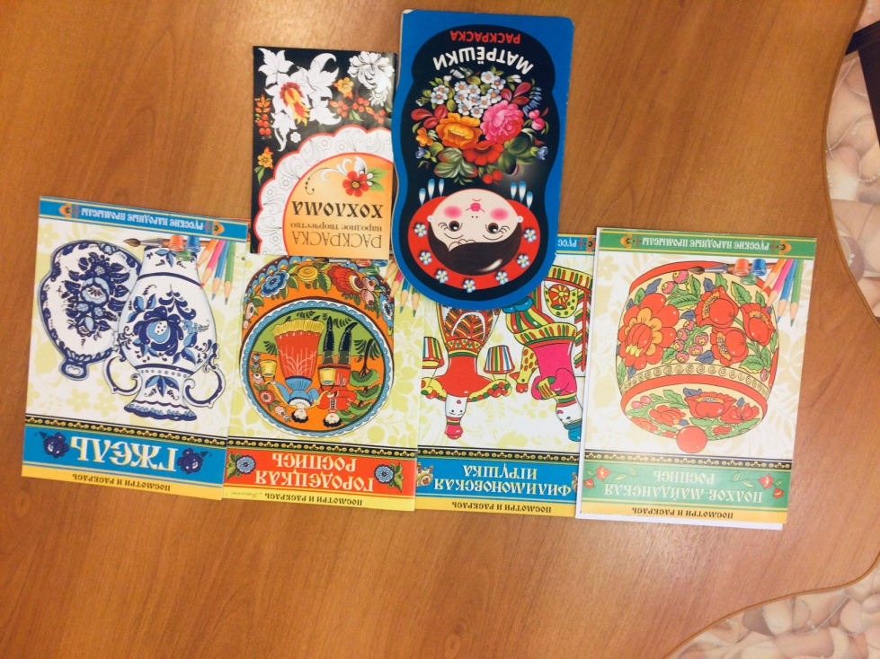
Русское народное искусство.
«Народ проявлял свои творческие устремления и способности лишь в создании предметов, необходимых в труде и быту. Народные мастера не копировали природу .Реальность, окрашенная фантазией, порождала самобытные образы. Так рождались сказочно прекрасные росписи на прялках и посуде, узоры в кружеве и вышивке, причудливые игрушки. Так рождались сказочно прекрасные росписи (гжель, жостовская роспись, городецкая роспись и хохлома) на прялках и посуде; узоры в кружеве и вышивке, резьбе по дереву; причудливые деревянные и глиняные игрушки. Со всем этим дети знакомились на таких НОД, как «Украшение кокошника», «Городецкая роспись», «Гжель прекрасная»,«Жостовские подносы», «Веселая хохлома», лепке и расписыванию дымковских птиц,

Slide 14
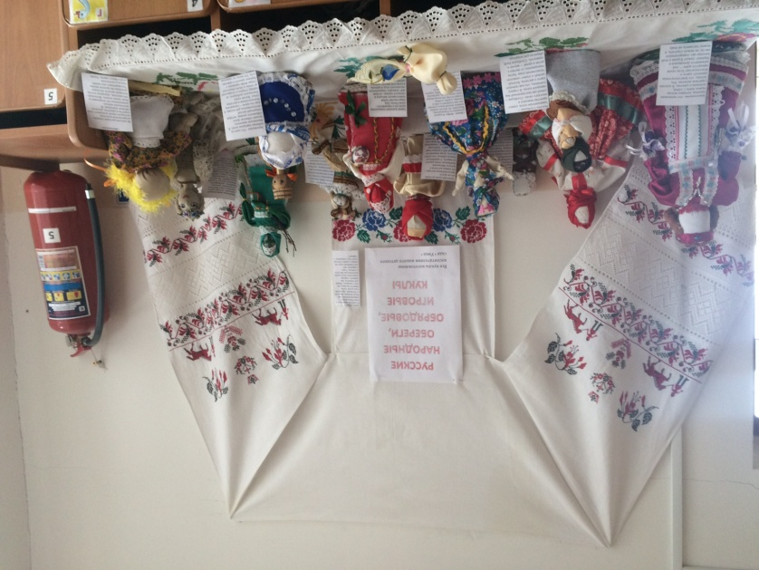
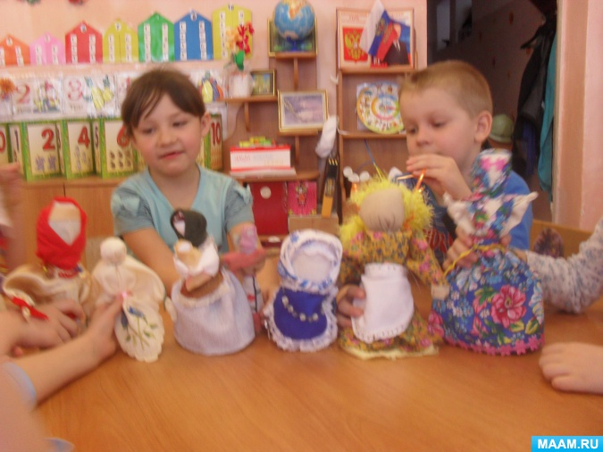
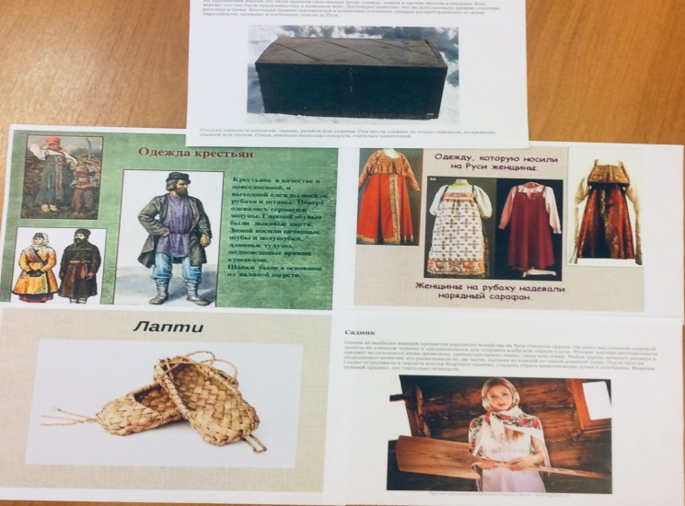
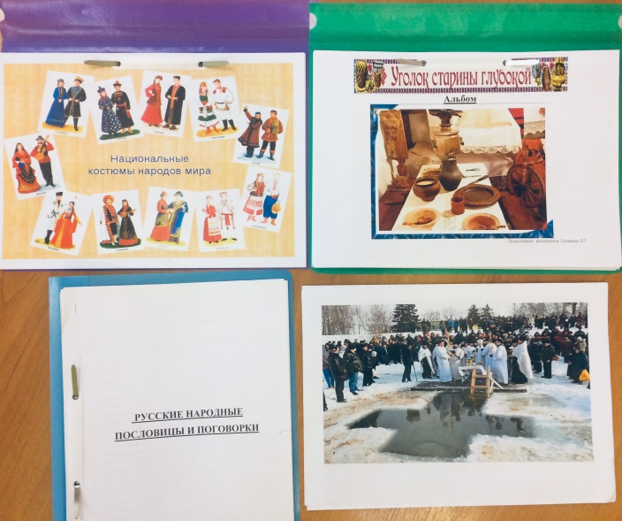
Развивающая среда
«Народное творчество», «Народные куклы – обереги», папки: «Жизнь людей в старину», «Народное творчество»,
«Где русские люди узор выбирали» альбомы в электронном виде:«Русская изба», «Горница», «Русские народные костюмы», «Домашняя утварь»

Slide 15
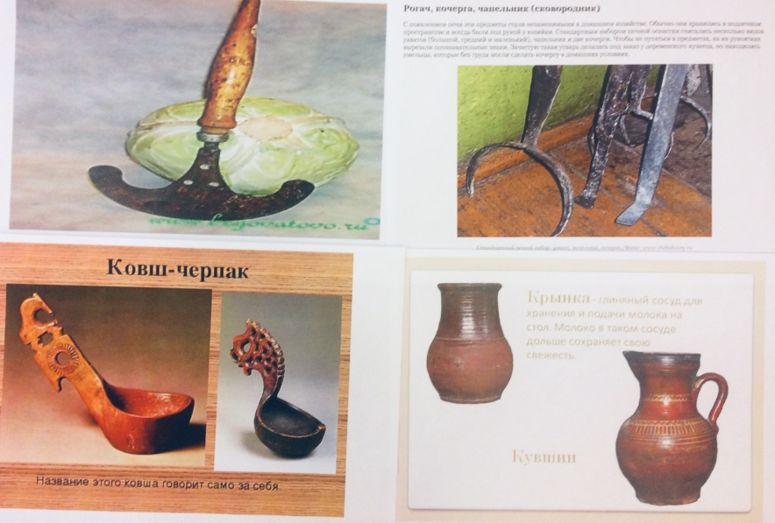
Трудности в ознакомлении детей с бытом, традициями вызваны тем, что дошкольникам свойственно наглядно-образное мышление. Поэтому я использовала в работе не только художественную литературу, энциклопедии, иллюстрации, но и «живые» наглядные предметы и материалы. Для этого посещали музей. Уже первые шаги было замечено, что дети интересуются образом жизни, традициями русского народа, разнообразными старинными предметами домашнего быта.

Slide 16


Целенаправленное ознакомление детей с русской народной игрушкой – это одна из частей приобщения детей к истокам русской народной культуры. Матрешка – самая известная русская игрушка. Но мало кто знает, откуда появилась матрешка. Появление матрешек удивляет – что же таится внутри, какая она, самая маленькая куколка! Ознакомление с народной игрушкой помогали узнать традиции русского народа и еще больше полюбить русскую игрушку –так как она несет в себе любовь и дружбу. На занятии «Русская народная игрушка. Украшение матрешки»

Slide 17
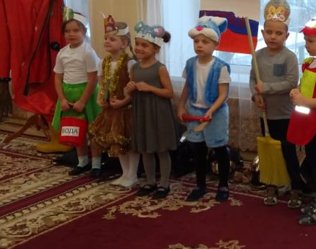
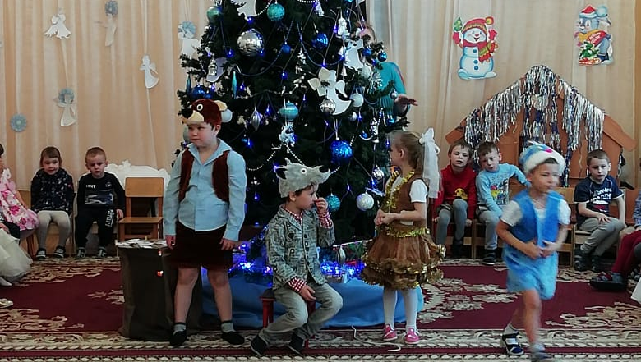
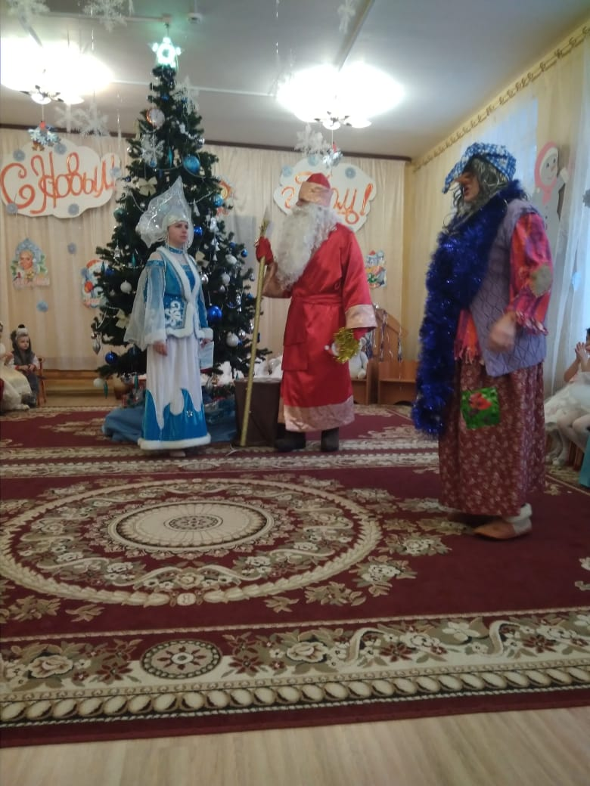
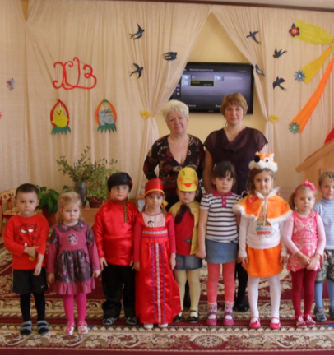
Инсценирование сказок.

Slide 18
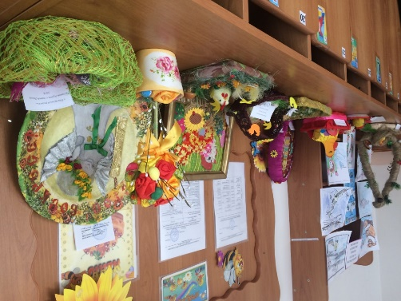
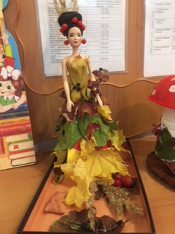
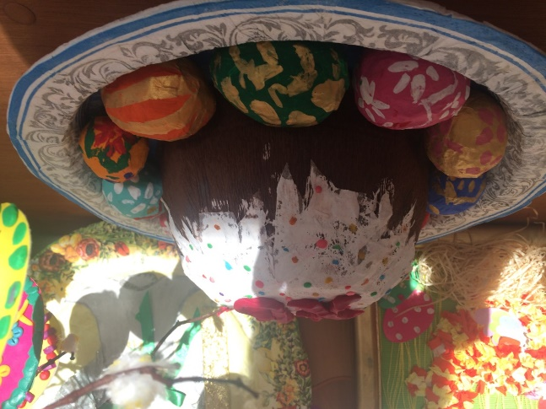
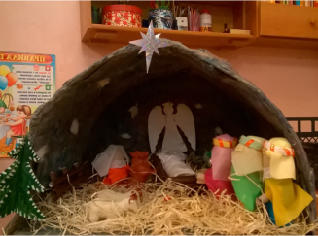
Изготовление поделок к праздникам

Slide 19
СПАСИБО ЗА ВНИМАНИЕ !

